Slide 1
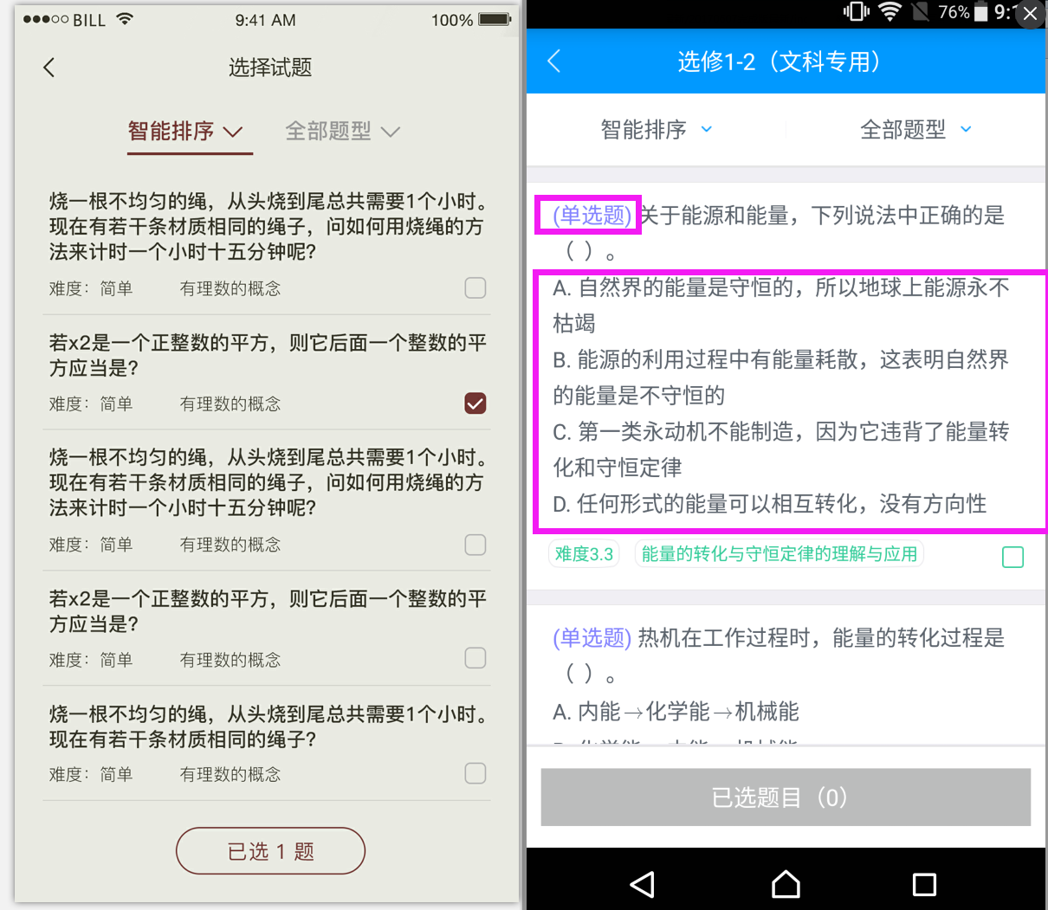
1.选择题目时，要增加选项和题型。

Slide 2
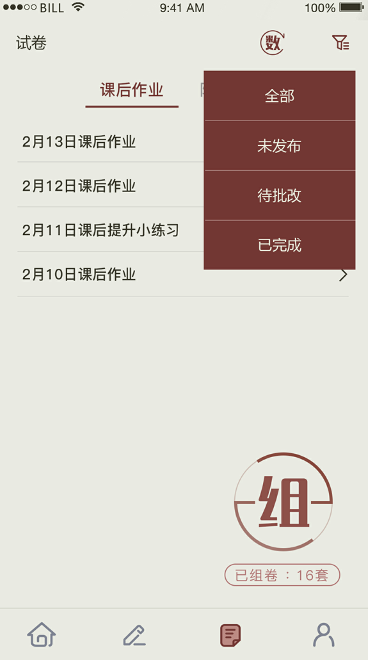
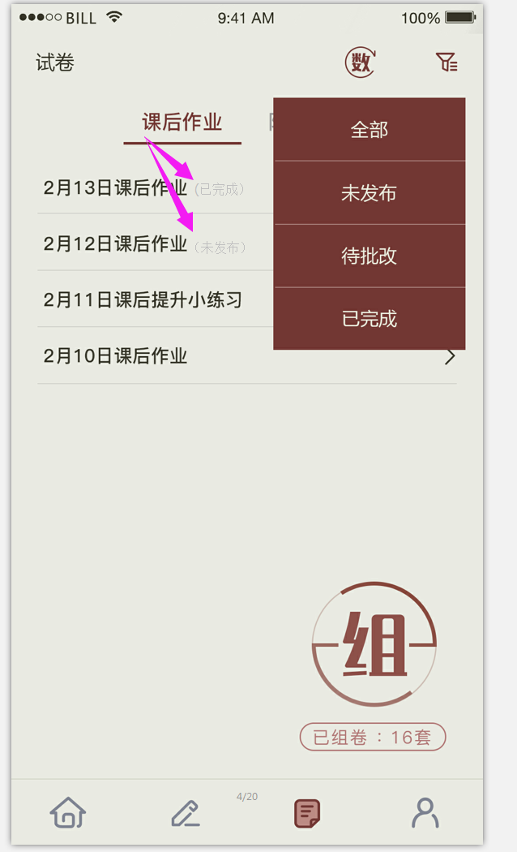
1.增加试卷类型信息。

Slide 3
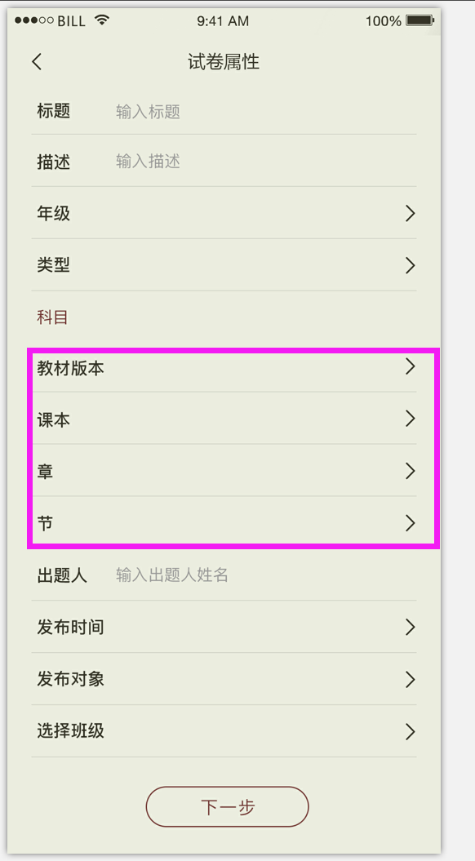
1.科目直接显示且不可编辑，科目信息置顶。
2.红框内内容为选填，字体可小一号，显示灰色。
3.出题人默认显示当前用户名字，可修改。
4.发布时间选项下应该有立即发布和定时发布，原型中未表达，请补充完成。
5.所有属性信息填写完成后，应该在此界面显示信息。
数学
1
2
3
4
初一·一班 初一·二班
5

Slide 4
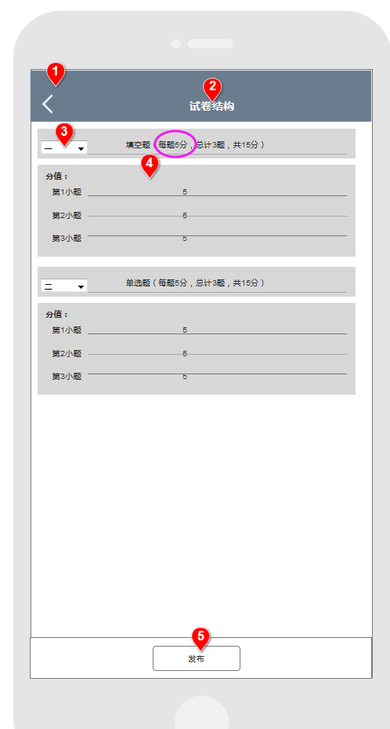
1.在试卷结构赋分时，可直接在大题的每题X分内直接填写，避免老师需要对每个小题重复赋分。
注：如果出现大题中，第1、第2小题的分值不同，则大题后显示内容去掉每题分值，改为如下显示
解答题（总计2题，共25分）
第1小题：12分
第2小题：15分

